Slide 1
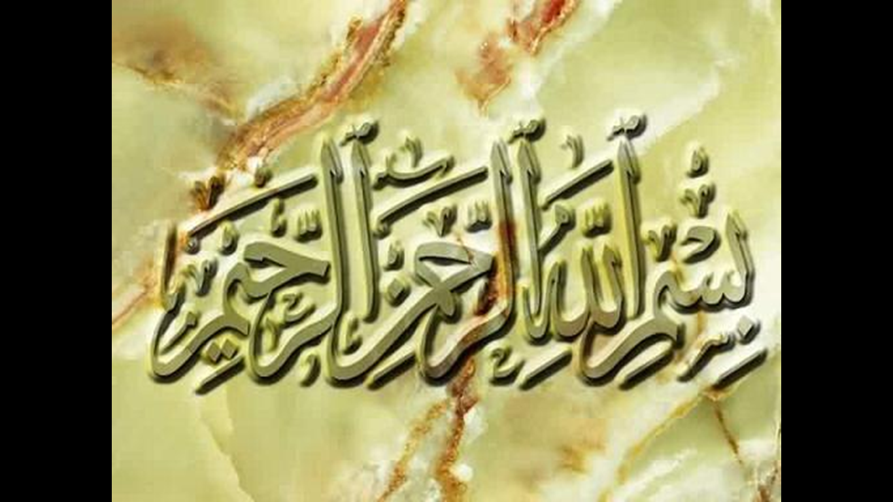
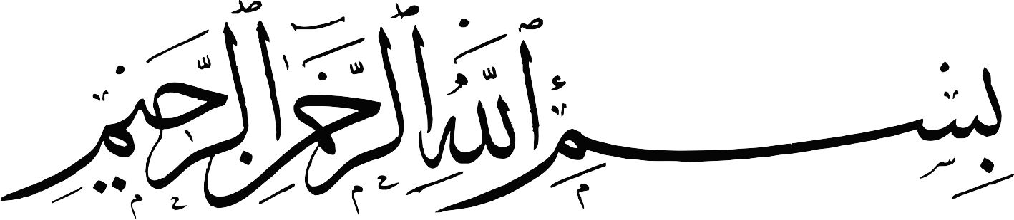

Slide 2
آفات و بیماریهای مهم گیاهان زینتی و درختان غیر مثمر
2 واحد تئوری، 1 واحد عملی
تهیه و تنظیم: امیر ی

Slide 3
جلسه اول
نقش اسکلت خارجی حشرات
اهمیت حشرات
حشرات مفید
طبقه بندی
آشنایی با دانشجویان و استفاده از تکنیکهای Ice Breaker
مقدمه و اهمیت این درس
علل اصلی ایجاد فضای سبز در استان
تعریف آفت
ویژگیهای بندپایان
کلیسراتا و مندیبولاتا
ویژگیهای اصلی حشرات

Slide 4
جلسه دوم
علل فراوانی و تنوع حشرات
اندازه
قدرت تولیدمثل
پرواز
قدرت سازش
دیاپوز
جمع آوری حشرات و اتاله کردن

Slide 5
جلسه سوم
بال حشرات
نمونه ای از نامگذاری چند راسته حشرات
Halter و Hemielytre
بیولوژی حشرات
تخم
دگردیسی یا استحاله و انواع آن
دگردیسی کامل
دگردیسی ناقص
بدون دگردیسی
ساختار بدن حشرات
ساختار جلد حشرات و نقطه ضعف آن
قطعات دهاني در حشرات
ساینده (جونده)
زننده مکنده
مکنده
لیسنده
برنده
مختلط

Slide 6
جلسه چهارم
اصول کنترل آفات و بیماریهای گیاهی
آستانه زیان اقتصادی و سطح زیان اقتصادی
انواع روشهای کنترل آفات
کنترل زراعی
کنترل مکانیکی
کنترل بیولوژیکی
استفاده از جلب کننده های حشرات
روش های دیگر مبارزه مثل پرتودهی برای عقیم سازی آفات
کنترل شیمیایی
استفاده از جلب کننده های حشرات (نوارهای رنگی، تله های نوری و تله های فرمونی)
کنترل تلفیقی آفات

Slide 7
جلسه پنجم
سم و ویژگیهای آن
شکلهای مختلف سموم (گرد، پودر وتابل، گرانول، امولسیون و ...)
طبقه بندی سموم برحسب طرز تاثیر (تماسی، گوارشی، تنفسی)
طبقه بندی سموم برحسب میزان نفوذ (سطحی، نفوذی، سیستمیک)
آفات مكنده، برگ خوار، چوبخوار، پوستخوار و گل خوار

Slide 8
جلسه ششم
آفات مکنده
شته ها
عسلک
نحوه خسارت شته ها
شته گل سرخ (شكل شناسي، زيست شناسي، نحوه خسارت، دشمنان طبیعی و روش کنترل)
شپشك‌هاي سپردار و بدون سپر و طرز انتشار آنها
شپشك خوني نارون (شكل شناسي، زيست شناسي، نحوه خسارت، دشمنان طبیعی و روش کنترل)
روغن امولسیون شونده ولک و نحوه تاثیر آن

Slide 9
جلسه هفتم
شپشک ‌آردآلود (شكل شناسي، زيست شناسي، نحوه خسارت، دشمنان طبیعی و روش کنترل)
شپشك سپردار واوي نارون (شكل شناسي، زيست شناسي، نحوه خسارت، دشمنان طبیعی و روش کنترل)
شپشك استراليايي و اهمیت کنترل بیولوژیک
کنه ها
كنه تارتن یا دونقطه اي یا تار عنکبوتی (شكل شناسي، زيست شناسي، نحوه خسارت، دشمنان طبیعی و روش کنترل)
تریپس(شكل شناسي، زيست شناسي، نحوه خسارت، دشمنان طبیعی و روش کنترل)
فوماژین یا دوده
مگس سفید یا سفید بالک (شكل شناسي، زيست شناسي، نحوه خسارت، دشمنان طبیعی و روش کنترل)

Slide 10
جلسه هشتم
زنجره مو (شكل شناسي، زيست شناسي، نحوه خسارت، دشمنان طبیعی و روش کنترل)
زنجرك گلسرخ (شكل شناسي، زيست شناسي، نحوه خسارت، دشمنان طبیعی و روش کنترل)
سنک گلابی (شكل شناسي، زيست شناسي، نحوه خسارت، دشمنان طبیعی و روش کنترل)
پسیل (شكل شناسي، زيست شناسي، نحوه خسارت، دشمنان طبیعی و روش کنترل)
کرم سفید ریشه (شكل شناسي، زيست شناسي، نحوه خسارت، دشمنان طبیعی و روش کنترل)
آبدزدك (شكل شناسي، زيست شناسي، نحوه خسارت، دشمنان طبیعی و روش کنترل)
كرم مفتولي ريشه (شكل شناسي، زيست شناسي، نحوه خسارت و روش کنترل)

Slide 11
جلسه نهم
حلزون های صدف دار و بدون صدف یا لیسه
آفات چوبخوار
سرخرطومی حنایی خرما (شكل شناسي، زيست شناسي، نحوه خسارت، دشمنان طبیعی و روش کنترل)
سوسك شاخك بلند سارتا (شكل شناسي، زيست شناسي، نحوه خسارت، دشمنان طبیعی و روش کنترل)
سوسك چوبخوار درختان (شكل شناسي، زيست شناسي، نحوه خسارت، و روش کنترل)
پروانه فری یا کرم خراط (شكل شناسي، زيست شناسي، نحوه خسارت، و روش کنترل)

Slide 12
جلسه دهم
آفات برگخوار
سوسك برگخوار درختان (شكل شناسي، زيست شناسي، نحوه خسارت، و روش کنترل)
سوسك برگخوار نارون (شكل شناسي، زيست شناسي، نحوه خسارت، و روش کنترل)
پروانه ابريشم باف ناجور (شكل شناسي، زيست شناسي، نحوه خسارت، و روش کنترل)
سفيده بزرگ كلم (شكل شناسي، زيست شناسي، نحوه خسارت، و روش کنترل)
بيد كلم (شب پره پشت الماسي) (شكل شناسي، زيست شناسي، نحوه خسارت، و روش کنترل)
پروانه برگخوار نمدار (شكل شناسي، زيست شناسي، نحوه خسارت، و روش کنترل)
آفات پوستخوار
پوستخوار بزرگ نارون (شكل شناسي، زيست شناسي، نحوه خسارت، و روش کنترل)

Slide 13
جلسه یازدهم
اهمیت بیماری های گیاهی
تعریف بیماری گیاهی و علائم آن در گیاه
معنی برخی اصطلاحات مثل نکروز و کلروز و بوته میری و بلایت و فیلودی و اپیناستی و گال و ...
تاریخچه
تقسیم بندی بیماری های گیاهی
انواع انگل (اجباری و غیر اجباری)
ساپروفیت
عوامل موثر در ایجاد بیماری
مراحل ایجاد بیماری
تلقیح، آغشتگی یا مایه زنی
نفوذ عامل بیماری به داخل بافت میزبان

Slide 14
جلسه دوازدهم
عفونت یا ابتلا به بیماری
دوره کمون
ظهور علائم
رشد و نمو، انتشار و زمستان گذرانی یا تابستان گذرانی پاتوژن
اصول کخ
اهمیت قارچها
اندام رویشی، اسپور، هیف، پلاسمود، سلولهای منفرد
تولید مثل جنسی و غیر جنسی قارچها

Slide 15
بیماری قارچی سفیدک سطحی رز
بیماری قارچی پوسیدگی های ریشه و طوقه
عامل بیماری، نحوه انتشار و چرخه زیستی
علائم بیماری فیتوفتورا
راههای پیشگیری ودرمان بیماری های پوسیدگی طوقه و ریشه
جلسه سیزدهم

Slide 16
باکتریها
بیماری آتشک
شانکر باکتریایی درختان هسته دار
کنترل شیمیایی
گیاهان انگل گل دار
داروش یا داردوست
سس درخت و درختچه
گل جالیز
جلسه چهاردهم

Slide 17
جلسه پانزدهم
ویژگی ویروسها، مقایسه ویروسها با سلولهای زنده
تکثیر ویروس
ویژگیهای یک موجود زنده تک سلولی
علائم بیماریهای ویروسی
شکستگی رنگ گل لاله
ویروس‌ موزائیک رز
ویروس‌ موزائیک شب بو
ویروس پیچش برگ رز

Slide 18
جلسه شانزدهم
نماتودهای پارازیت گیاهی
خسارت نماتود
نحوه مبارزه با نماتود
تغذیه گیاه و علائم کمبود عناصر مختلف
ازت، گوگرد، فسفر، كلسیم، منیزیم، پتاسیم، آهن، منگنز، بر، روی، مس، مولیبدن، کلر، سدیم

Slide 19

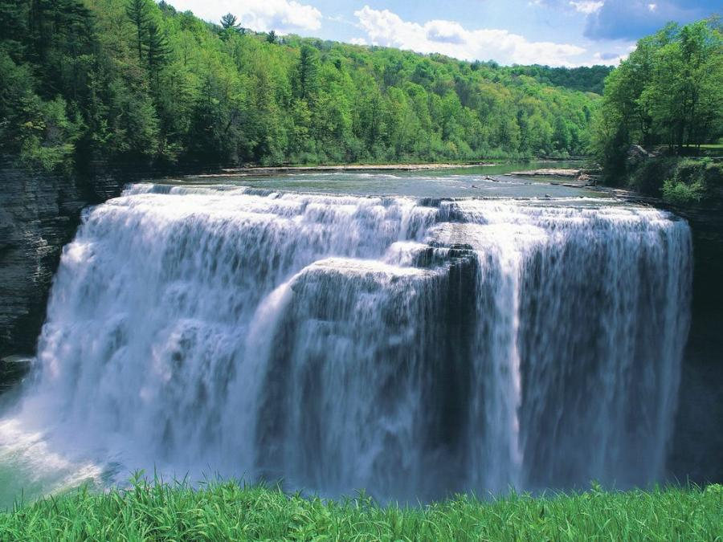
با سپاس

